Slide 1
2 младшая группа «Капельки» представляет фотоотчет « Тематические недельки» Воспитатели: Бармашова Татьяна Ивановна Обирина Людмила Петровна январь, февраль 2018 год

Slide 2
Мы представляем вашему вниманию
фотоотчет по тематическим неделям,
которые проводились в нашей группе
«Капельки» в январе и феврале:
«Народные праздники. Рождество»
«Мебель в нашем доме»
« Подводный мир похож на сказку»
«Масленица» в рамках недели «Посуда»
«23 февраля - День защитника Отечества»: физкультурный досуг «Военный поход» и открытое занятие по ознакомлению с окружающим «Я горжусь своим папой»
Инсценировка сказки «Теремок» в рамках МО по развитию речи.

Slide 3
Тематическая неделя
«Народные праздники. Рождество»
На святочной неделе – в продолжение сложившейся традиции – в нашем детском саду прошли Рождественские колядки, участниками которого стали дети всех возрастных групп (одни в качестве участников в музыкальном зале, другие - принимали гостей с шутками, да прибаутками у себя в группах)

Slide 4
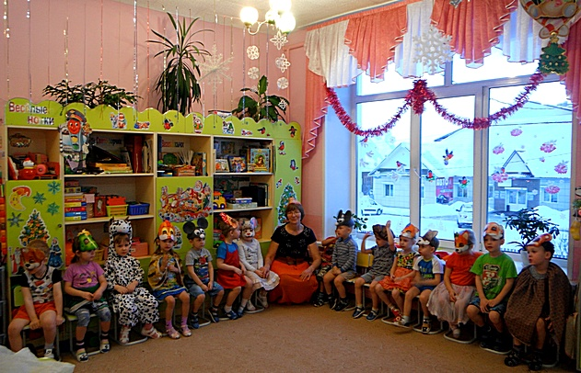
Шумно и весело проходят народные праздники в детском саду.
С песнями да плясками, с народными играми да приметами.
Маленькие колядовщики никого не забыли, всех поздравили , а добрые хозяева в ответ - угощениями одарили!

Slide 5
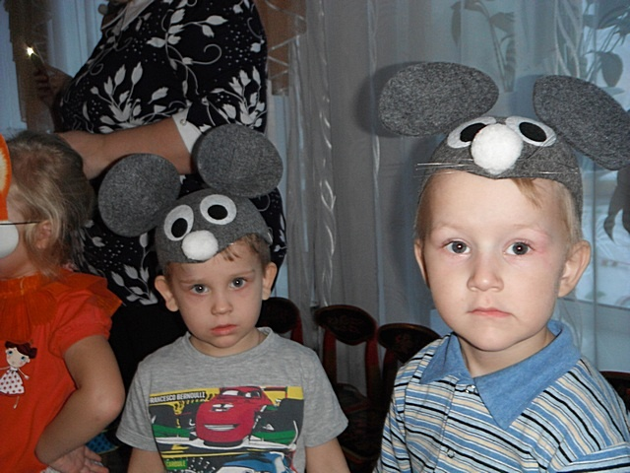
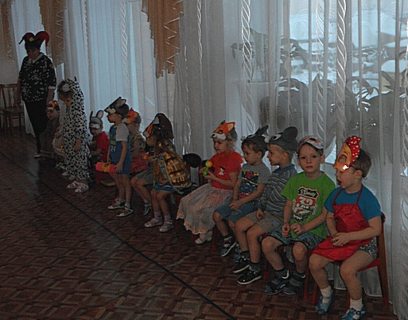

Slide 6
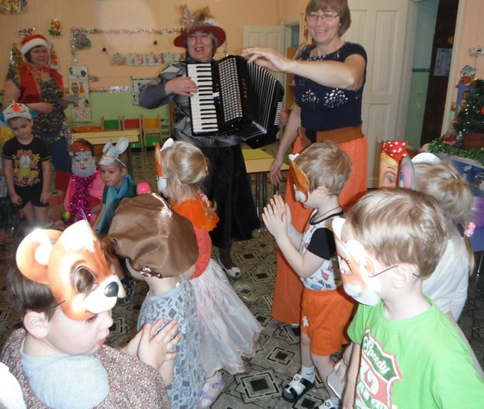
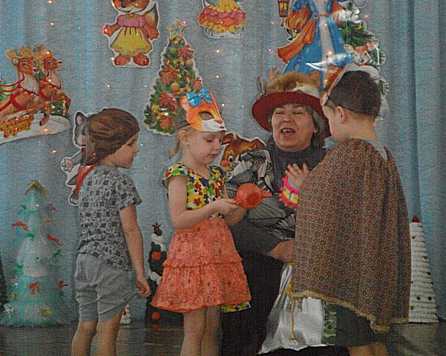
Пришла Коляда
Накануне Рождества.
Дай Бог тому, кто в этом дому,
Всем людям добра желаем.
Золота, серебра,
Пышных пирогов,
Мягоньких блинов.
Доброго здоровья,
Маслица коровьего.

Slide 7
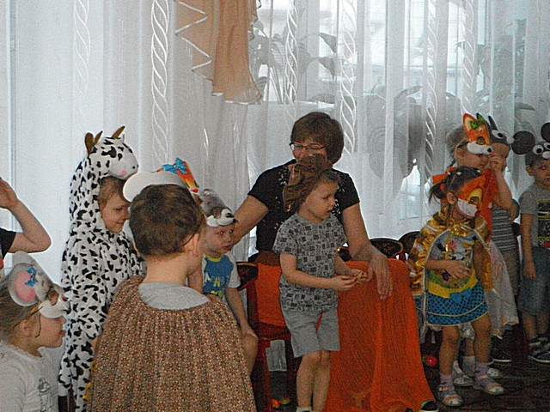
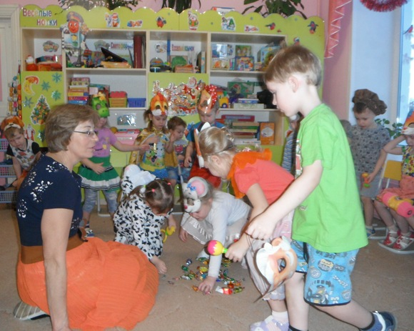

Slide 8
Тематическая неделя
«Мебель в нашем доме»
« Подводный мир похож
на сказку»
Экскурсии дошколят в магазин
и к аквариуму.
Экскурсия – один из видов занятий и основная форма организации по социально-коммуникативному развитию. Она способствует развитию детской любознательности и наблюдательности.

Slide 9
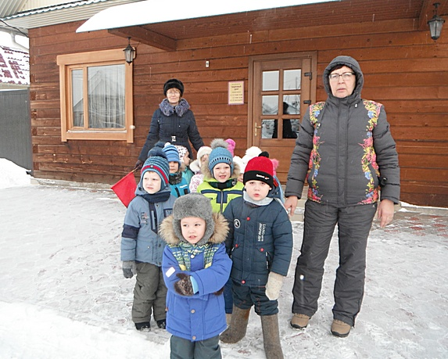
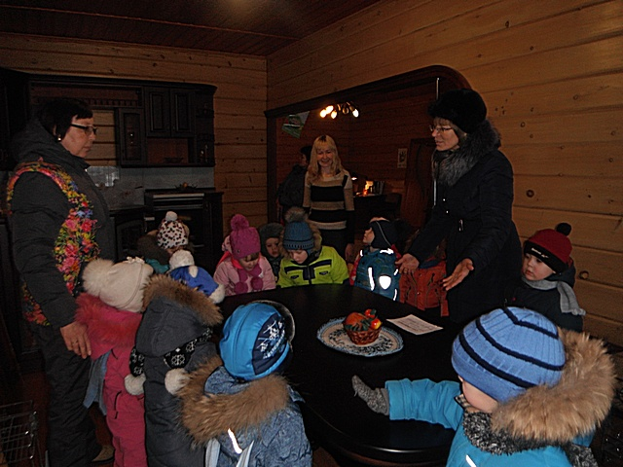

Slide 10
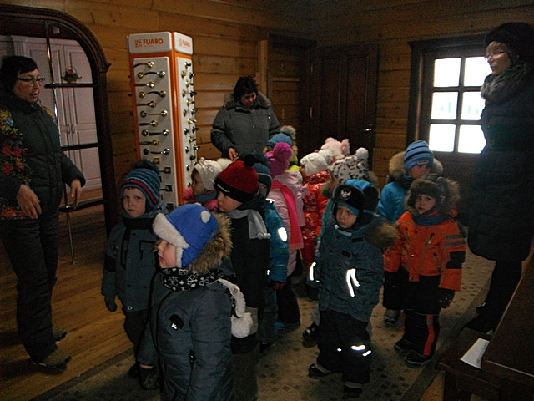
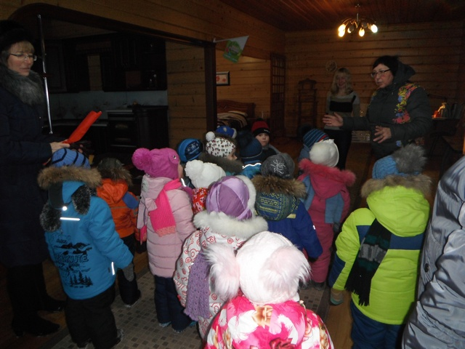

Slide 11
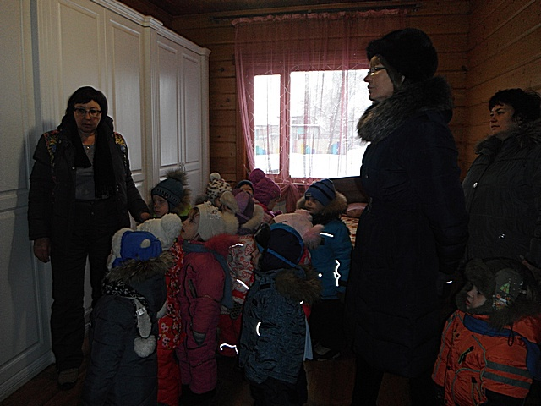
Магазин мебели «Кедровый дом»

Slide 12
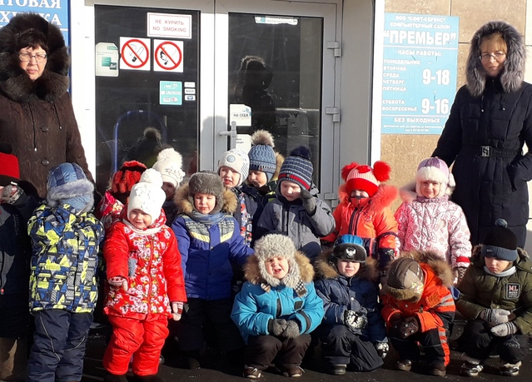
Аквариум
в магазине
«Премьер»

Slide 13
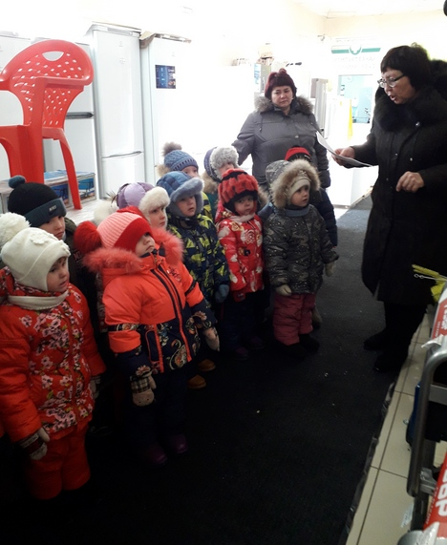
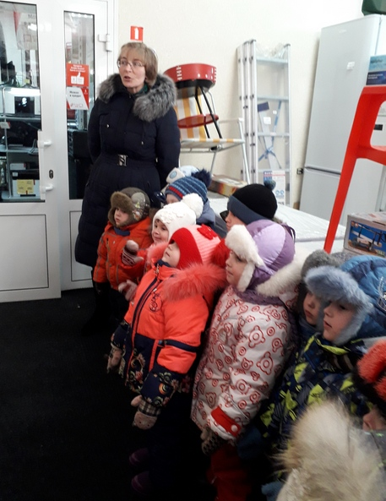

Slide 14
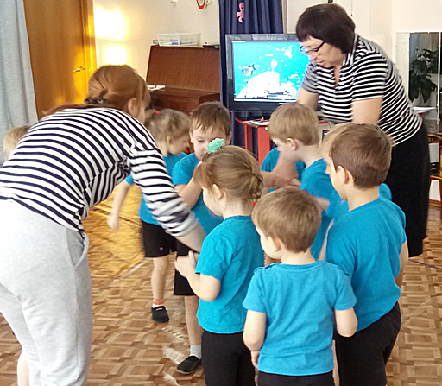
Самая главная ценность у каждого человека - это здоровье, поэтому мы уделяем большое внимание воспитанию здорового ребенка. Вырасти здоровым, крепким, сильным помогает спорт. Заниматься физкультурой полезно, а веселой физкультурой - вдвойне.

Slide 15
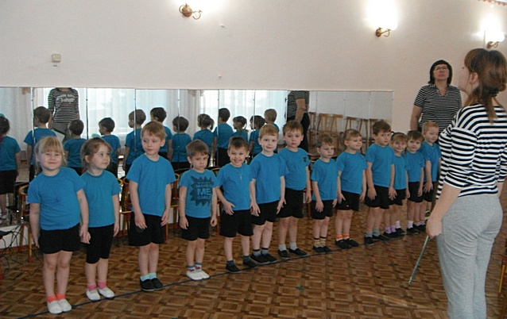
Спорт ребятам очень нужен!
Мы со спортом крепко дружим!
Спорт - помощник, спорт - здоровье,
Спорт - игра, физкульт- ура!

Slide 16
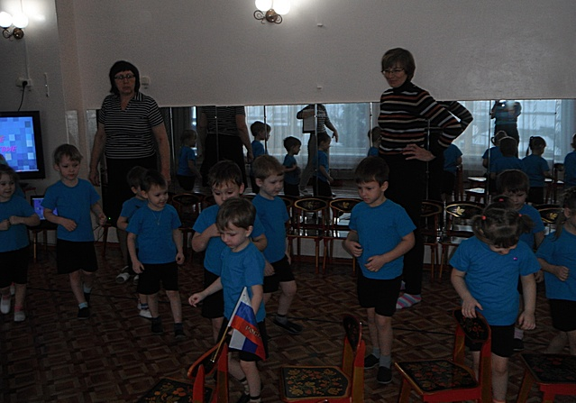
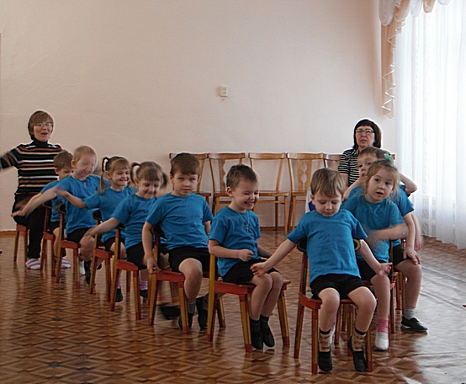
Физкультура по теме «Обитатели морей»

Slide 17
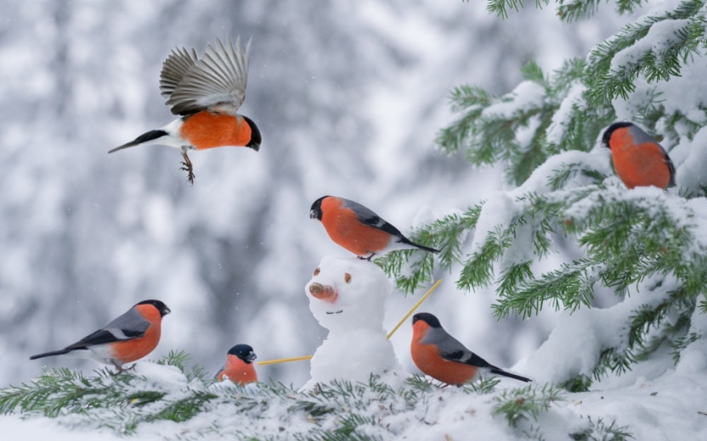
Акция
«Трудно птицам зимовать,
нужно птицам помогать»

Slide 18
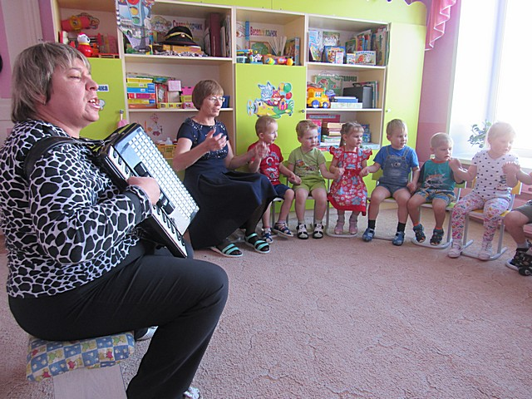
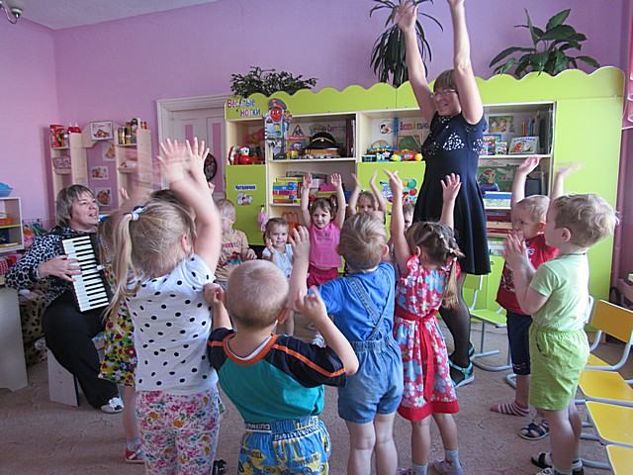
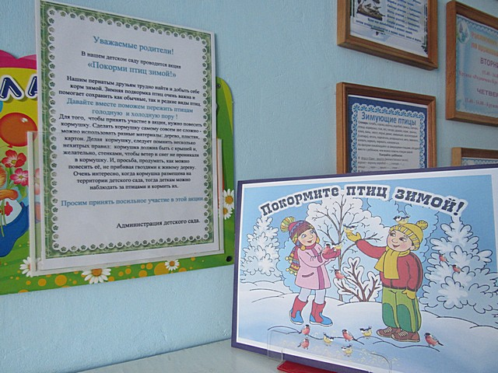
Зима — тяжелое испытание для пернатых. Мы решили помочь нашим пернатым –
ребята вместе со своими
родителями смастерили кормушки и приготовили корм.
Теперь у наших пернатых друзей зимой будет птичья столовая

Slide 19
Тематическая неделя
«23 февраля –
День защитника Отечества»
23 февраля – День защитника Отечества
«Аты-баты» — мы шагаем, Мы в солдат с тобой играем, Мы храбры и мы сильны, Мы — защита для страны, Пусть девчонки поиграют, Их — мальчишки охраняют!

Slide 20
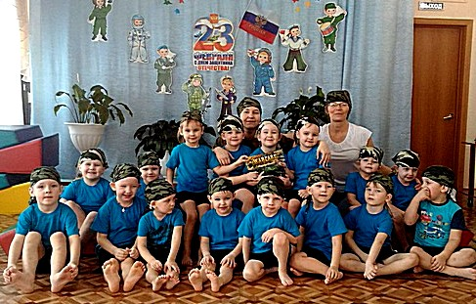
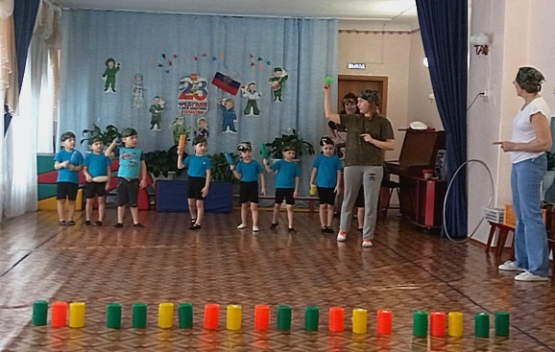

Slide 21
Физкультурный досуг «Военный поход»
Всем здоровье укреплять
Мышцы крепче накачать
Телевизор не смотреть,
Больше с гирями потеть.
На диване не лежать
На скакалочке скакать.

Slide 22
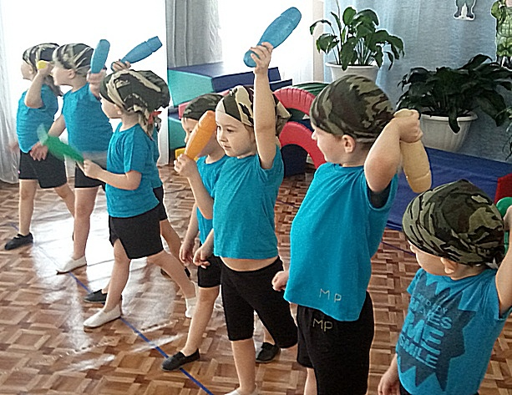
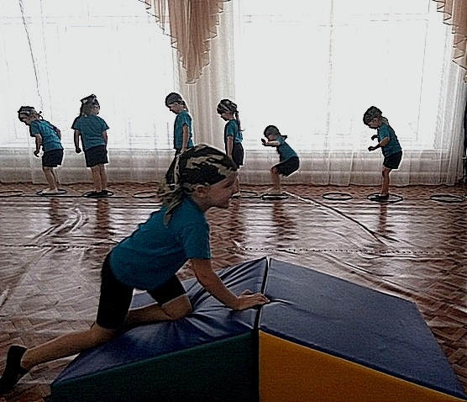

Slide 23
Открытое занятие по ознакомлению с окружающим «Я горжусь своим папой»
Здравствуй, праздник!
Здравствуй, праздник!
Праздник мальчиков и пап!
Всех военных поздравляет
Наш весёлый детский сад!
23 февраля это День защитника Отечества - самый мужественный праздник в году.

Slide 24
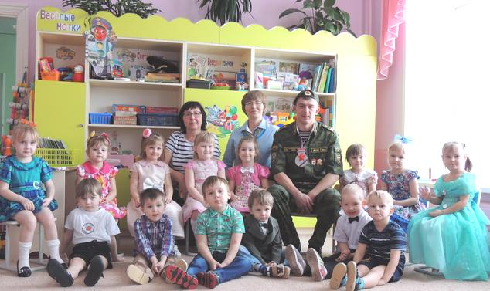
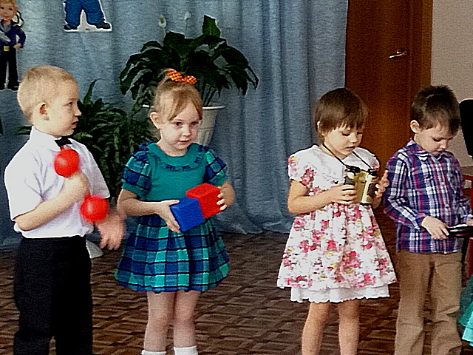

Slide 25
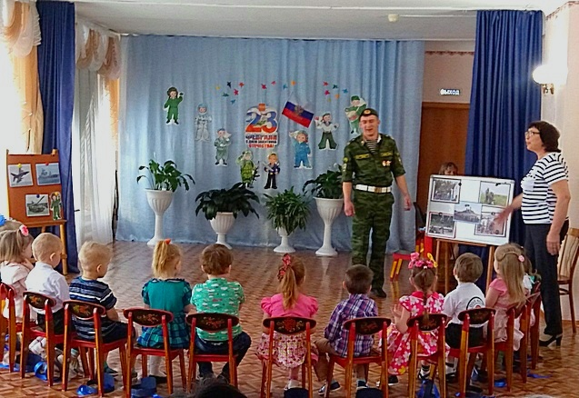
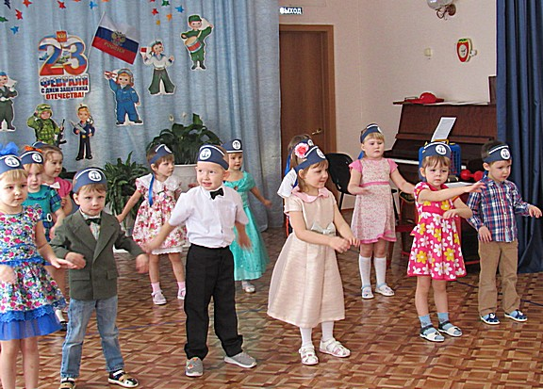
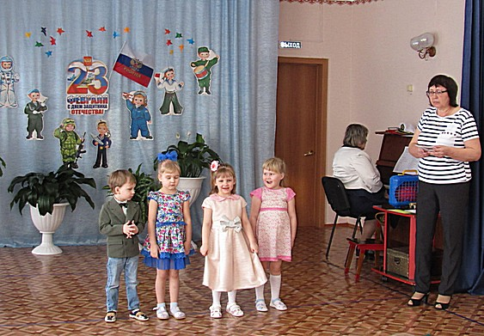

Slide 26
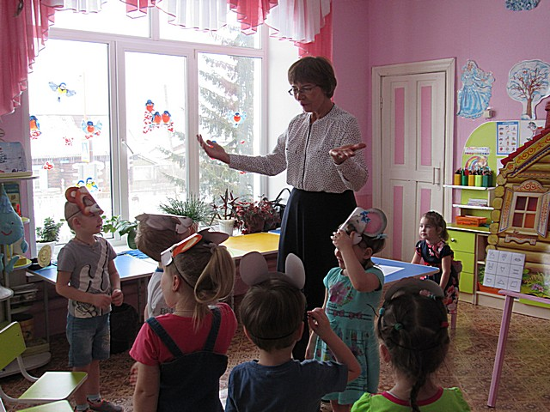
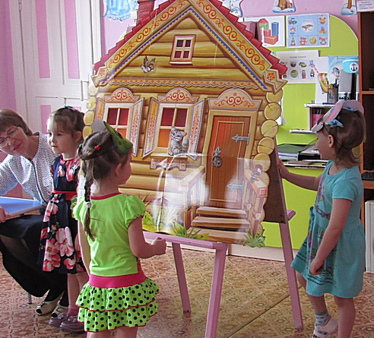

Slide 27
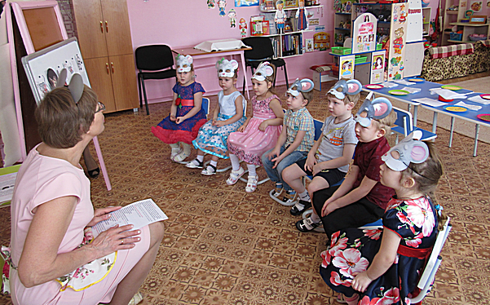

Slide 28
Инсценировка сказки «Теремок» в рамках МО по развитию речи.
На страничках этой книжки Спрятались лягушка, зайка, мышка. В теремке они живут, Вас ребята в гости ждут.

Slide 29
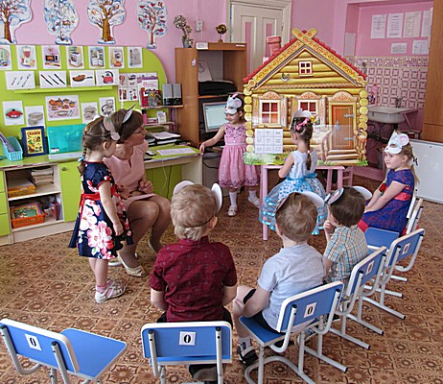
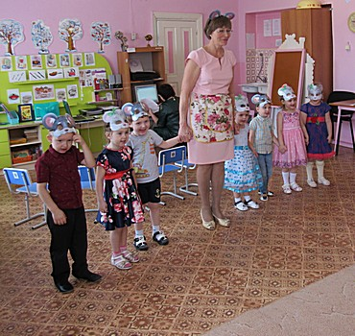

Slide 30
Масляничные гуляния прошли в рамках тематической недели «Посуда»
Душа ты наша - Масленица! Раскрасавица, Масленица! Приезжай к нам в гости На широкий двор! На горе покататься В блинах поваляться Сердцем потешиться!

Slide 31
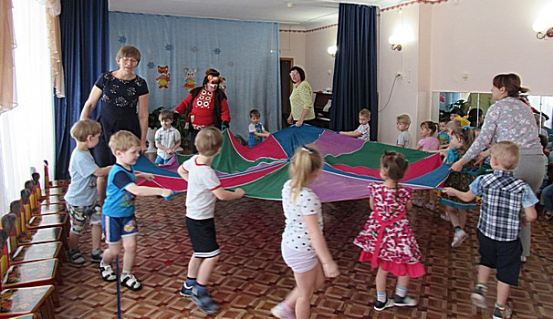
Всем, и участникам соревнований, и зрителям было весело, потому что на праздник пришел гость, толстый и добрый медведь, который остался на празднике и принимал активное участие в играх.

Slide 32
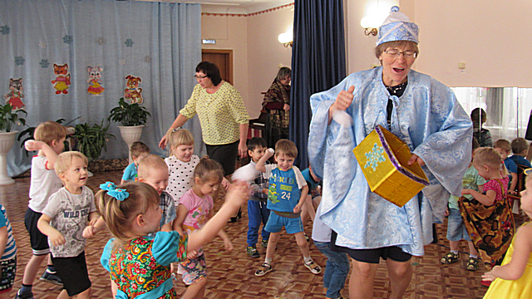
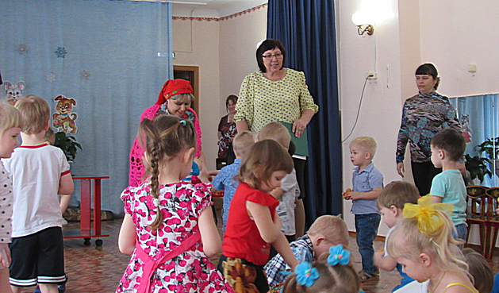

Slide 33
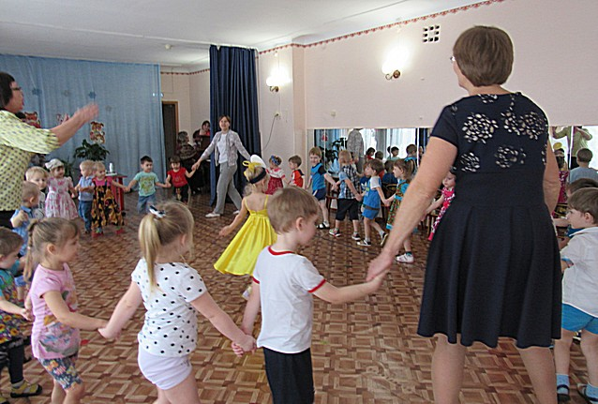
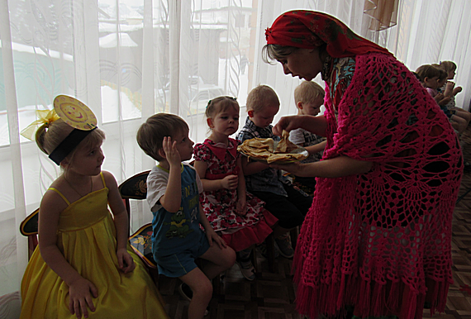

Slide 34
Спасибо
за внимание

